Slide 1
A radioaktivitás
Komplex természettudomány

Slide 2
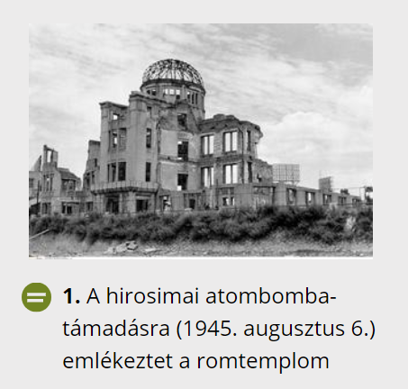
Mitől fél az, aki fél az atomtól?
Nagyon sok ember fél az „atomtól”. Az atombombák által elpusztított városok (Hirosima, Nagaszaki) és az atomerőmű-katasztrófák (Csernobil, Fukusima) miatt ez nem is meglepő.

Slide 3
A különböző atomok atommagjai különböző összetételűek és stabilitásúak. A hidrogénatom 3-as tömegszámú izotópjának (a tríciumnak) az atommagja például sokkal kevésbé stabilis, mint a deutérium atommagja.
A tríciumatomok fele kb. 12 év alatt átalakul héliumatommá, miközben ún. béta-sugárzást bocsát ki.

Slide 4
Radioaktív bomlás
Az instabilis atommagok spontán (önként végbemenő) átalakulását radioaktív bomlásnak nevezzük. A radioaktív bomlással együtt járó sugárzásnak három fajtája van: alfa-sugárzás, béta-sugárzás és gamma-sugárzás.

Slide 5
Radioaktív sugárzások:
Alfa-sugárzás:
két protont és két neutront tartalmazó részecskékből (héliumatommagokból) áll
elektromos térben a negatív pólus felé térül el
kicsi az áthatolóképessége
amennyiben az élő szervezetben képződik, akkor nagyon veszélyes

Slide 6
Radioaktív sugárzás
Béta-sugárzás:
elektronokból áll
elektromos térben a pozitív pólus felé térül el
nagy az áthatolóképessége
az élő szervezetre veszélyes

Slide 7
Radioaktív sugárzás
Gamma-sugárzás:
nagy energiájú elektromágneses sugárzás
elektromos térben nem térül el
áthatolóképessége nagyon nagy
az élő szervezetekre veszélyes

Slide 8
Atomenergia:
Uránnal vagy szénnel?
Az atommag átalakulása során felszabaduló energiát nukleáris energiának nevezzük. A kémiai reakciók során felszabaduló energiát pedig kémiai energiának nevezzük. A nukleáris energia sokszorosa a kémiai energiának. Például 1 kg urán maghasadásával annyi energia nyerhető, mint 3,5 millió kg szén elégetésével! Ezért nehéz elképzelni, hogy a jövő energiaforrásai között ne szerepeljen a nukleáris energia.

Slide 9
Radioaktivitás alkalmazási területei:
A különböző stabilitású atommagok stabilisabb atommagokká alakulása energiafelszabadulással jár. Az így nyert hatalmas energiát békés célokra (atomerőművekben) és sajnos pusztításra (atombombában, hidrogénbombában) is fel lehet használni.
A radioaktív sugárzás sejteket roncsoló hatásán alapszik a radioló­gia, a radioaktív sugárzás gyógyászati alkalmazása.
A radioaktív izotópokat sugárzásuk mérésével lehet nyomon követni. Ezen alapszik a radioaktív nyomjelzés és a radiokarbon-kormeghatározás.

Slide 10
Csernobil:

Slide 11
Csernobil:

